Slide 1

Présentation du projet interne
.
.
L’environnement technique
· SAS®6, SAS®8, SAS®9
· SAS Base
· SAS Macro
· SAS Connect
· SAS Enterprise Guide
· UNIX AIX, Ksh
· Windows NT/2000
· z/OS, JCL
· CFT, FTP, Control-M
· Environnement Citrix
· Open Workbench
· Remedy ARS
Durée : 2 ans
Charge : 1 000 jours/homme
Le projet

Slide 2
Présentation du projet interne
Le plan
.
.
L’environnement technique
· SAS®6, SAS®8, SAS®9
· SAS Base
· SAS Macro
· SAS Connect
· SAS Enterprise Guide
· UNIX AIX, Ksh
· Windows NT/2000
· z/OS, JCL
· CFT, FTP, Control-M
· Environnement Citrix
· Open Workbench
· Remedy ARS
Durée : 2 ans
Charge : 1 000 jours/homme
Le projet : description & architecture
Les différents groupes étudiants
Les résultats attendus
La méthodologie de travail
Le planning
Les livrables

Slide 3
Présentation du projet interne
Le projet : description - 1
Le système opérationnel de l’entreprise fictive gère à travers son système d’information des données d’ordre commercial :
  chiffre d’affaires,
  marge,
  quantité vendue
par région, par mois, par famille de produit,…
De plus, les informations disponibles dans le fichier informatique DARTIES sont réparties selon quatre secteurs d’activité :
  magnétoscope,
  Hifi,
  fournitures et
  autres activités.

Slide 4
Présentation du projet interne
Le projet : description - 2
L’environnement de tableaux de bord est destiné à la direction commerciale et à tous les acteurs opérationnels afin qu’ils puissent suivre leur activité. Les utilisateurs du système sont de différents profils :
  directeur commercial,
  directeurs régionaux,
  directeurs de magasin
  chefs de produit.
Pour chacun d’eux, un environnement spécifique sera construit.
Le projet Tableau de Bord doit être homogène, respecter des standards internes, respecter une architecture BI.

Slide 5
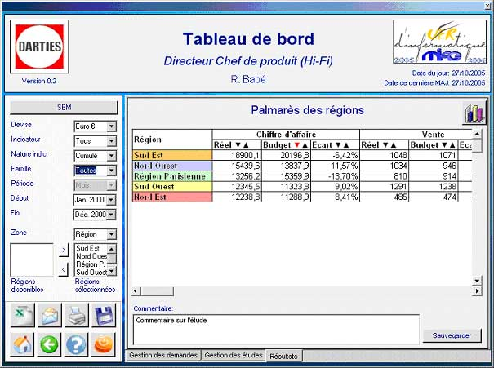
Présentation du projet interne
Le projet : exemple de TB

Slide 6

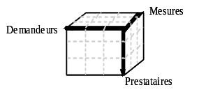




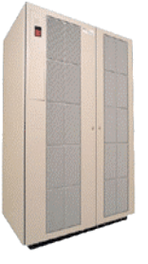


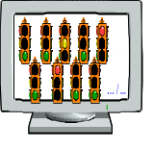




Présentation du projet interne
Le projet : l’architecture cible
Sources
Entrepôt de données
Datamarts
Recherche multi
dimensionnelle
sas
(ODS)
Tableaux préformatés
Administration
de données
Poste datamining
Datamining

Slide 7
Présentation du projet interne
Les différents groupes étudiants
Groupe 1
Groupe 2
Groupe 3

Slide 8
Présentation du projet interne
Les résultats attendus
Pour tous les groupes
  Rédiger un PQP et un plan projet
  Rédiger le dossier SFD (spécifications fonctionnelles détaillées)
  Et présenter une application au client Darties

Slide 9
Présentation du projet interne
La méthodologie de travail
Constitution de groupes projets (8 à 9 étudiants)
Conduite d’entretiens avec le «client »
Construction de la maquette fonctionnelle
Rédaction du dossier fonctionnel
Présentation des résultats

Slide 10
Présentation du projet interne
Le planning d’intervention
A definir
  Le 8 octobre matin
  Le 19 novembre matin
  Le 7 janvier matin
  Le 21 janvier matin
  Le 3 mars après-midi
  Le 14 avril matin version 1 de SFD
  Le 28 avril matin version finale du SFD + préparation de l’oral
  Le 23 juin jour répétition + finale

Slide 11
Présentation du projet interne
Les livrables
Pour tous les groupes
  PQP
  Compte rendus d’entretiens
  Maquette fonctionnelle
  Dossier de spécifications fonctionnelles détaillées (SFD)
  Dossier d’architecture
  Cahier de recette
  Dossier d’installation
  Présentation finale

